Slide 1
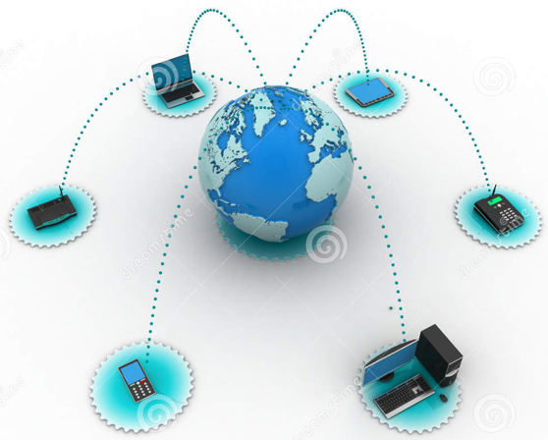
TC 2022 Interconexión de redes
DHCP
Tecnológico de Monterrey, Campus Querétaro

Slide 2
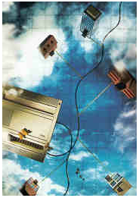
Objetivo de esta sesión
Estudiar e implementar los servicios DHCP en los ruteadores CISCO.

Slide 3
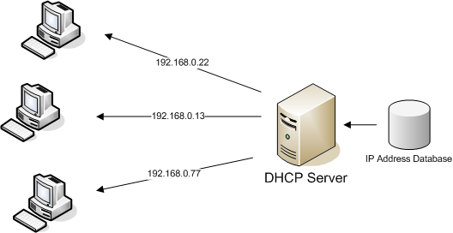
Direccionamiento IP
Existen direcciones:
IP dinámicas
IP fijas
DHCP (Dynamic Host Configuration Protocol)
Protocolo que sirve para asignar una dirección IP dinámica a dispositivos en una red.
Con un direccionamiento dinámico, un dispositivo puede obtener diferentes direcciones IP cada vez que se conecta a la red.

Slide 4
Configuración de un DHCP
Definir un pool de direcciones dinámicas que serán asignadas cuando sean solicitadas.
ip dhcp pool NombrePool
network dirIP_inicial Máscara de subred
Agregar configuración importante al DHCP
dns-server dirIP-Server
default-router dirIP
lease días horas minutos
Ejemplo: lease 0 0 20

Slide 5
¿Cuándo excluir direcciones del pool DHCP?
Cuando tengamos en una LAN equipos terminales a los que se requiere asignar una dirección IP estática como: servidores, impresoras, cámaras web, dispositivos IoT, etc. es importante excluir esas direcciones del pool para evitar duplicidad de direcciones.
También es importante excluir la dirección IP de la puerta de enlace predeterminada o gateway.
Comando a utilizar:
Ip dhcp excluded-address Dir_IP_Inicial Dir_IP_Final

Slide 6
¿Cómo instalar un DHCP cuando tenemos VLANs?
No existe variación de los comandos, pues la especificación de la IP del default-router se asocia automáticamente con la VLAN correspondiente.
Ejemplo:
ip dhcp pool PoolG0/0.10
network 192.168.0.0 255.255.255.0
dns 192.200.20.1
default-router 192.168.0.254

Slide 7
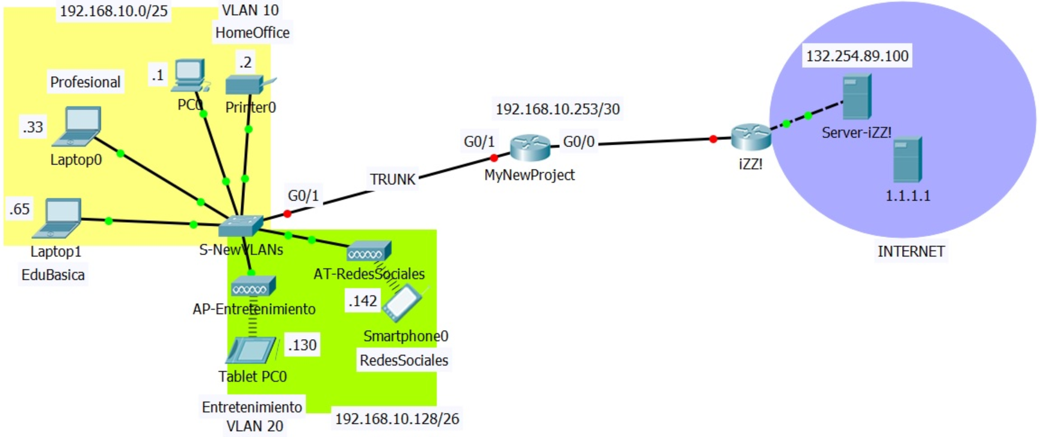
Migraremos la asignación de IPs estáticas a un servicio DHCP
Se instalará el servicio DHCP para la VLAN 10 (HomeOffice) y para la VLAN 20 (Entretenimiento).
Se instalarán nuevos equipos terminales: un servidor, una cámara web y una cafetera a la VLAN 10 de HomeOffice.

Slide 8
Migración de direccionamiento IP estático a IP dinámico (DHCP)
Mejores prácticas:
Verificar que tenemos conectividad entre todos los elementos de la red LAN y de la LAN hacia Internet.
Identificar las subredes involucradas para poder asignar el servicio de DHCP.
Para cada segmento de red (VLANs) hay que identificar la IP asociada con esa subinterface.
Esta dirección IP será la puerta de enlace predeterminada para cada DHCP.
Asociar cada subred con su máscara de subred.
Identificar las IPs a excluir del pool de DHCP.
Diseñar y configurar el pool de DHCP.
Obtener IP dinámica en cada dispositivo terminal.
Probar conectividad interna y externa.

